Slide 1

E-COMMERCE LIVRO Laboratório de Engenharia de Software – 5º Semestre - 2025
Samuel Assis Bazone
Análise e Desenvolvimento de Sistemas

Slide 2
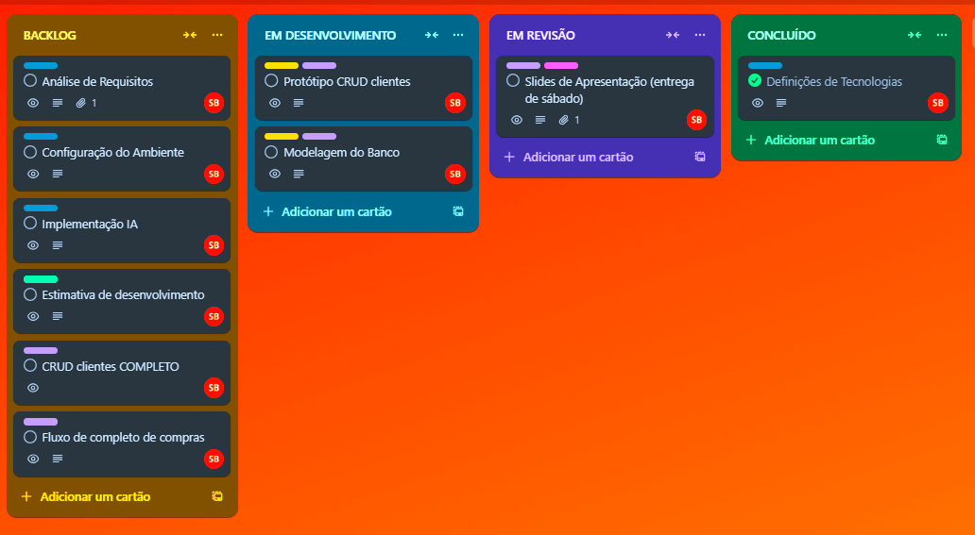
ENTREGA – 30/08/2025
https://trello.com/b/2b0kenFL/meu-quadro-do-trello

Slide 3
TEMA – E-COMMERCE LIVROS
O projeto tem como objetivo o desenvolvimento de um sistema de e-commerce para livros, contemplando funcionalidades de cadastro de produtos e clientes, controle de estoque, gerenciamento de vendas eletrônicas e suporte a processos de troca. O sistema oferece mecanismos de pesquisa, filtros de consulta e acompanhamento de pedidos, além de garantir a rastreabilidade de transações e a integridade dos dados.
Adicionalmente, o sistema incorpora recursos de análise de vendas e um módulo de recomendação personalizada com IA generativa, permitindo sugerir títulos aos clientes com base em histórico de compras e preferências.

Slide 4






Tecnologias

Slide 5
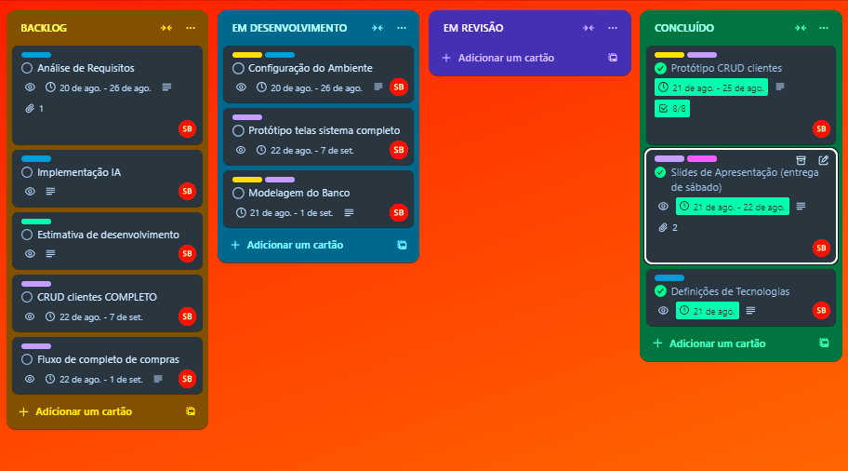
ENTREGA – 30/08/2025
https://trello.com/b/2b0kenFL/meu-quadro-do-trello

Slide 6
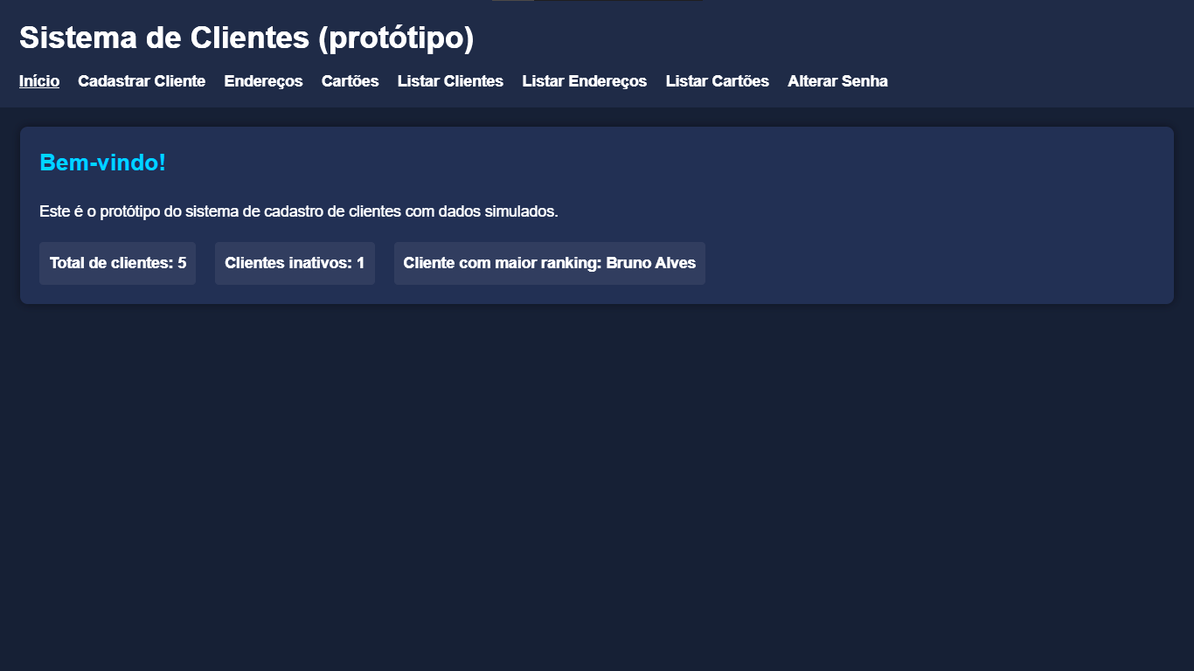
Tela - Início

Slide 7
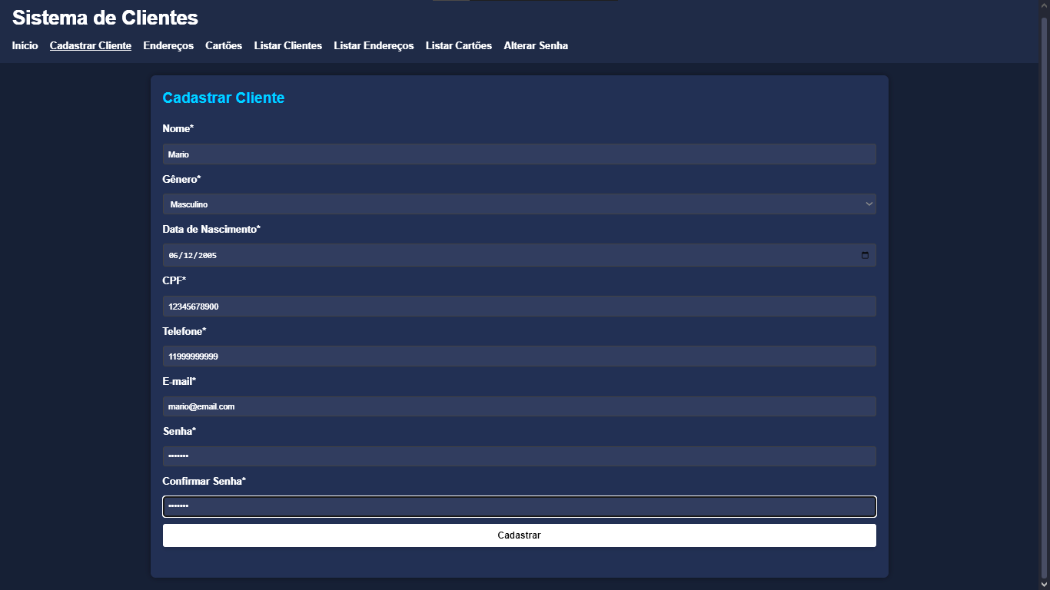
Tela – Cadastrar Cliente

Slide 8
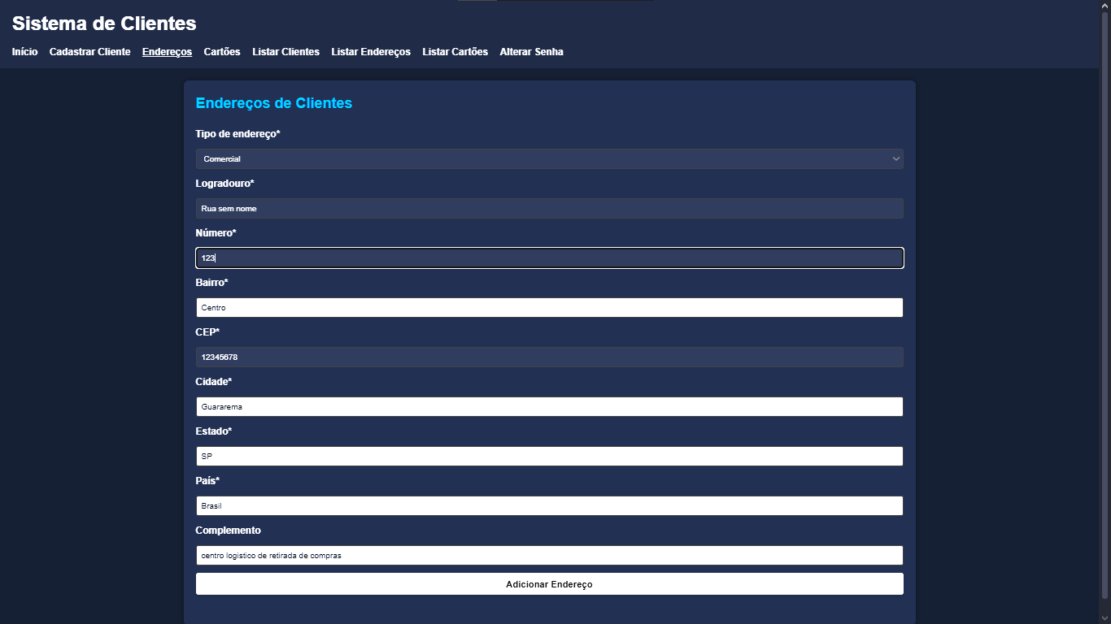
Tela – Endereços

Slide 9
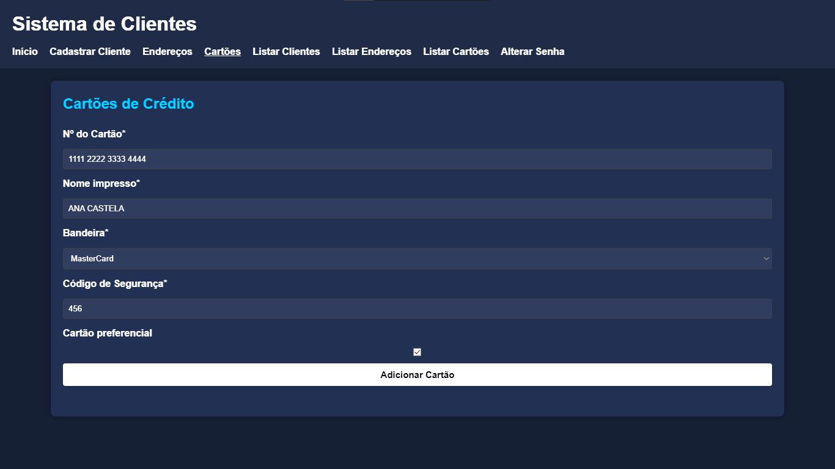
Tela – Cartões

Slide 10
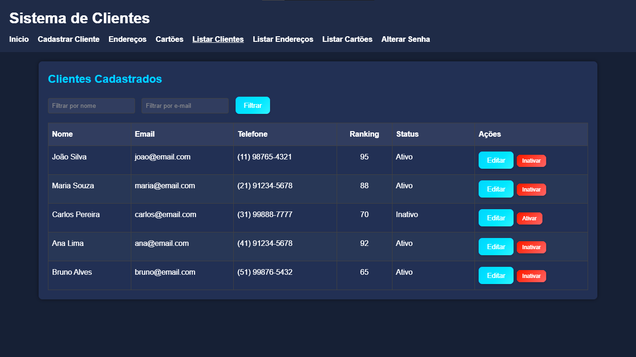
Tela – Listar Clientes

Slide 11
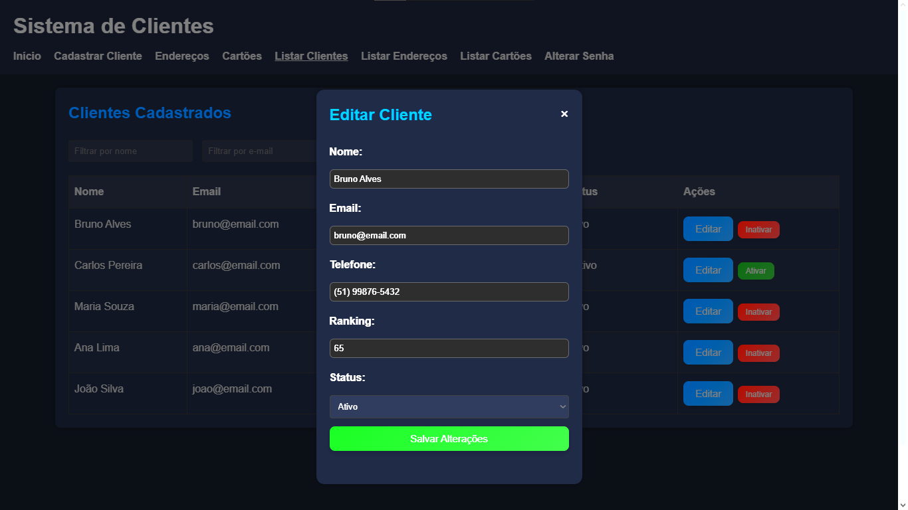
Tela – Listar Clientes

Slide 12
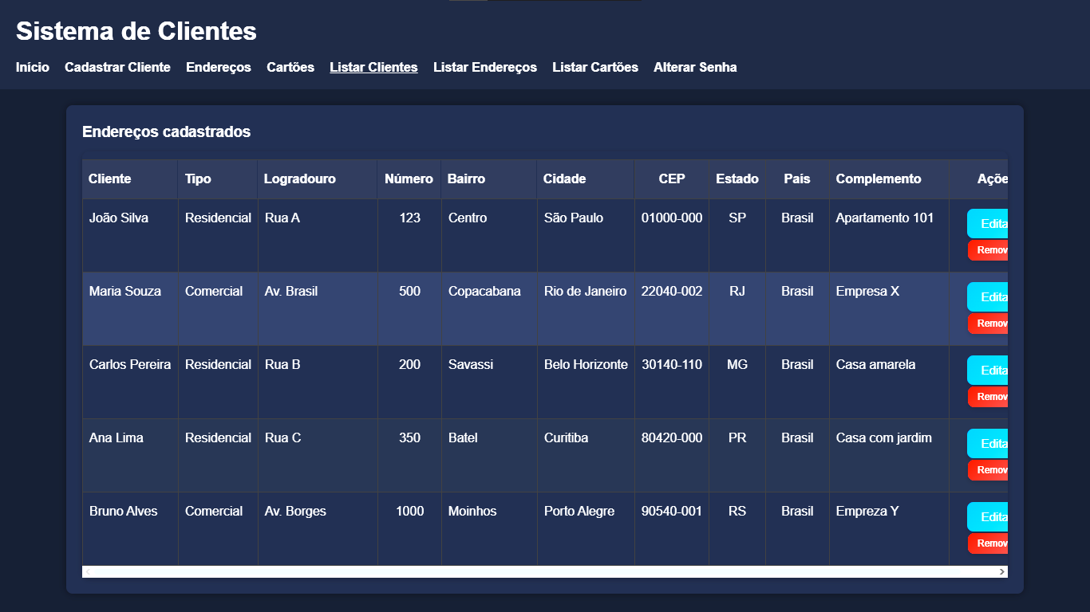
Tela – Listar Endereços

Slide 13
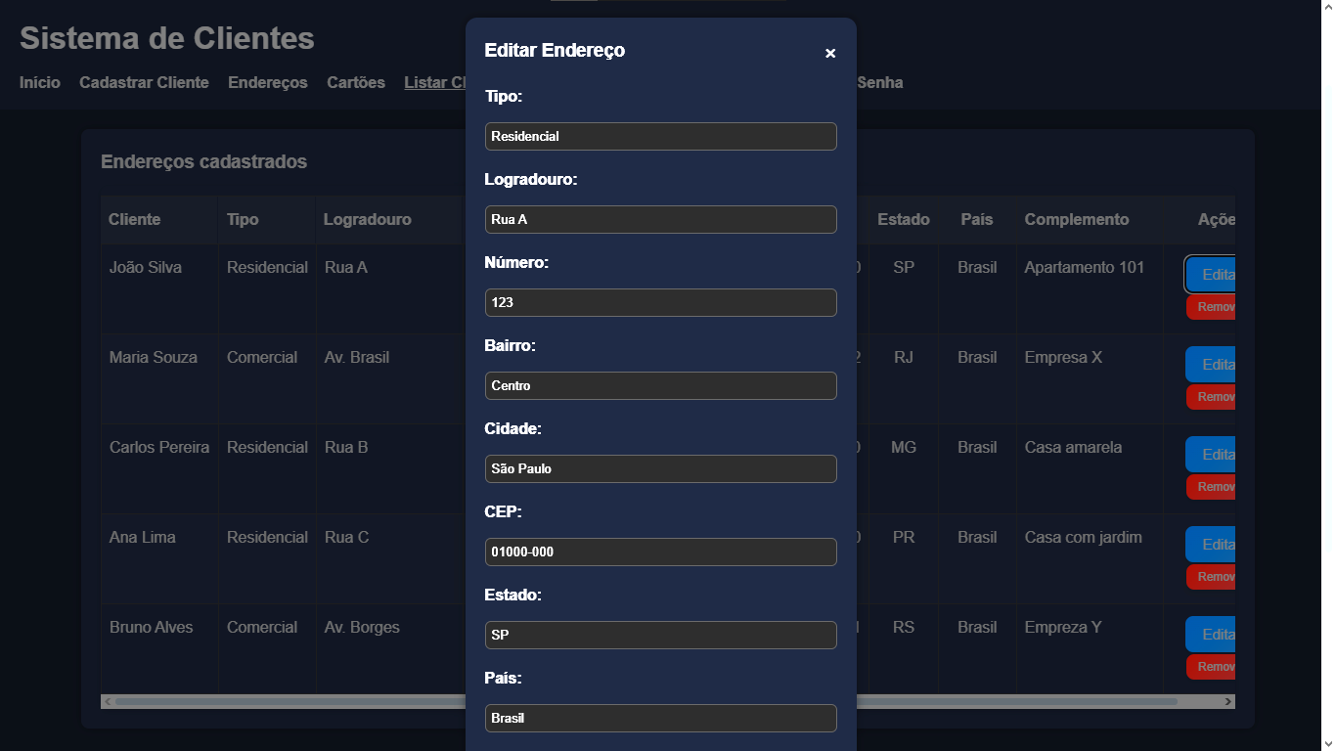
Tela – Listar Endereços

Slide 14
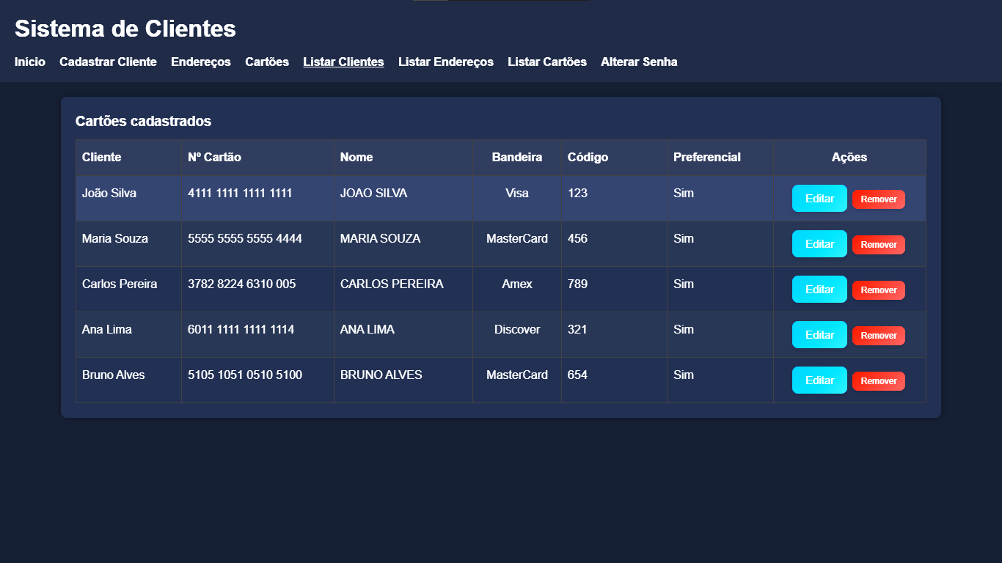
Tela – Listar Cartões

Slide 15
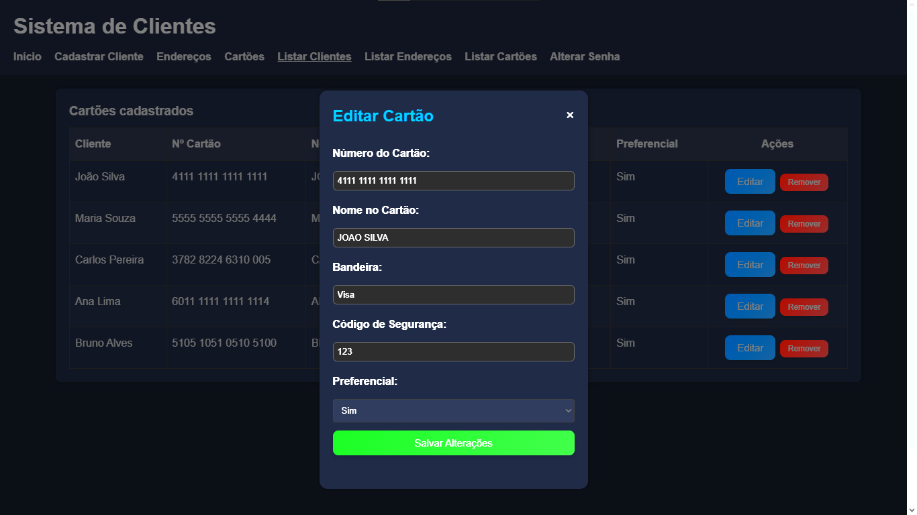
Tela – Listar Cartões

Slide 16
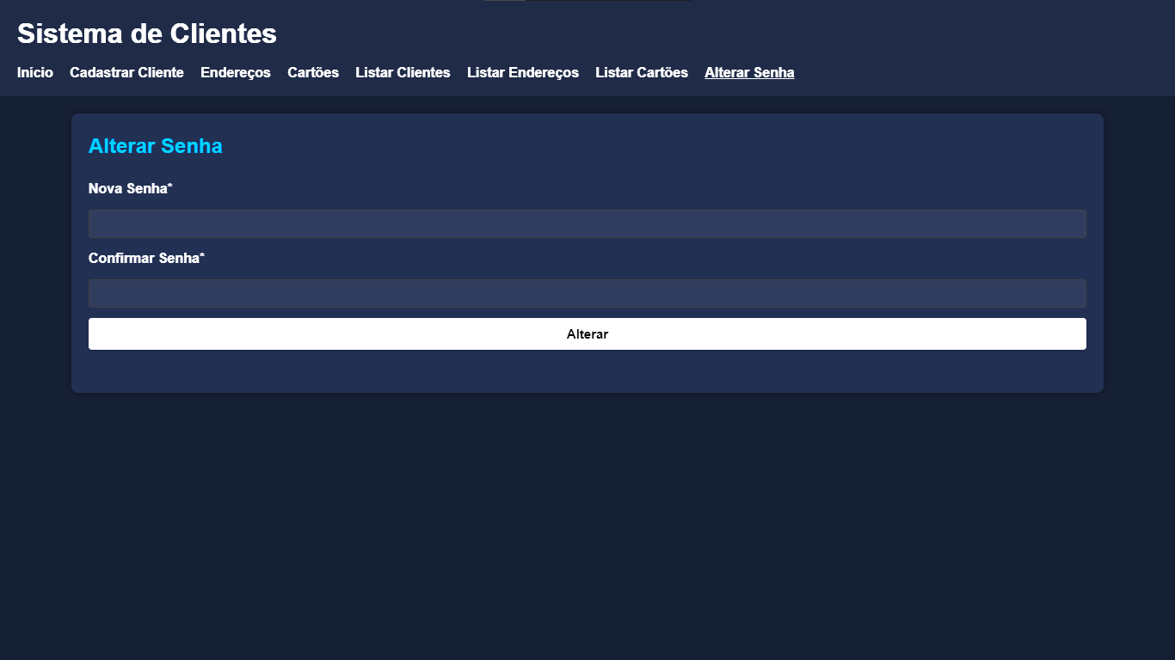
Tela – Alterar Senha

Slide 17
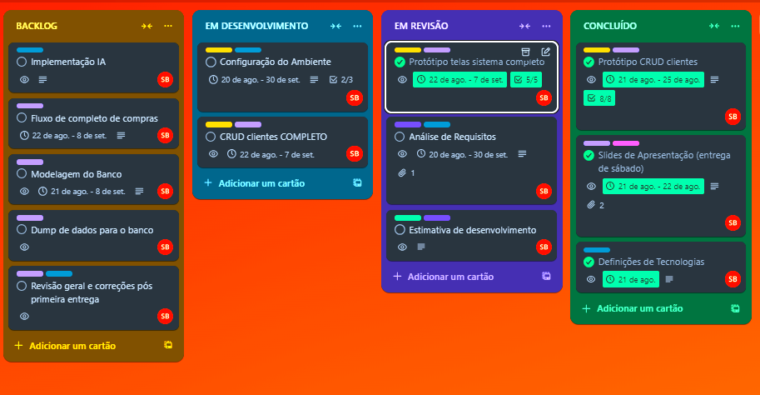
ENTREGA – 02/09/2025
https://trello.com/b/2b0kenFL/meu-quadro-do-trello

Slide 18
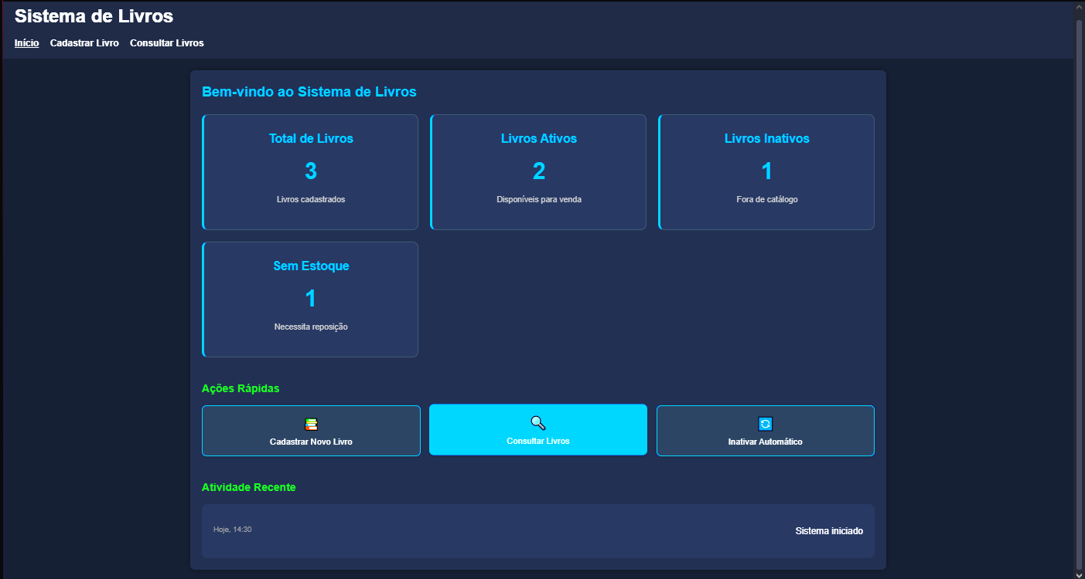
Tela – Sistema de Livros

Slide 19
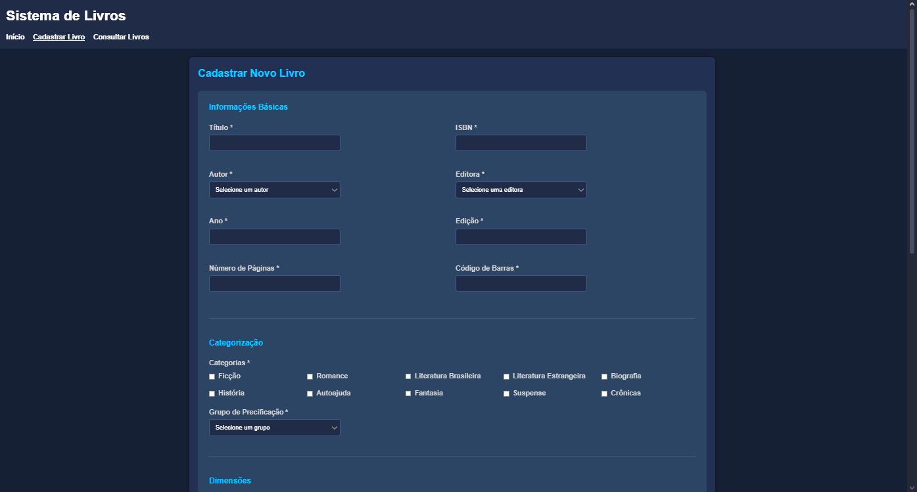
Tela – Cadastro de Livro

Slide 20
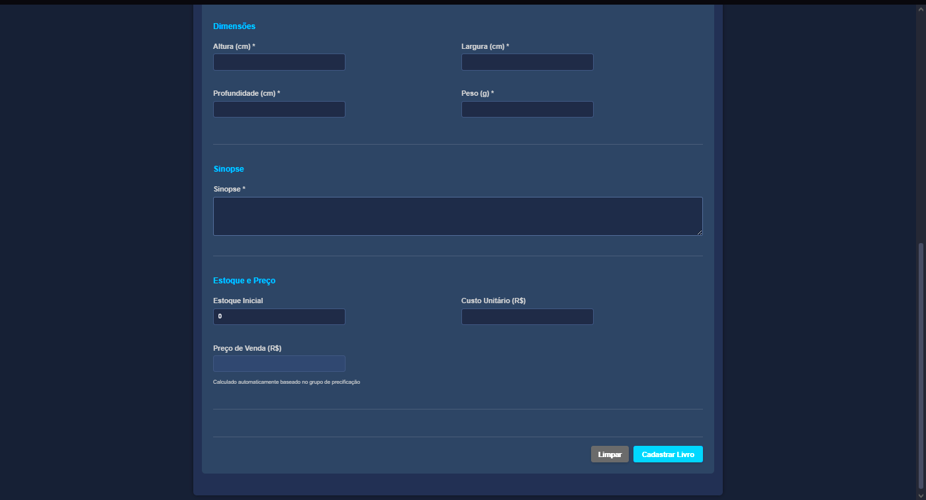
Tela – Cadastro de Livros

Slide 21
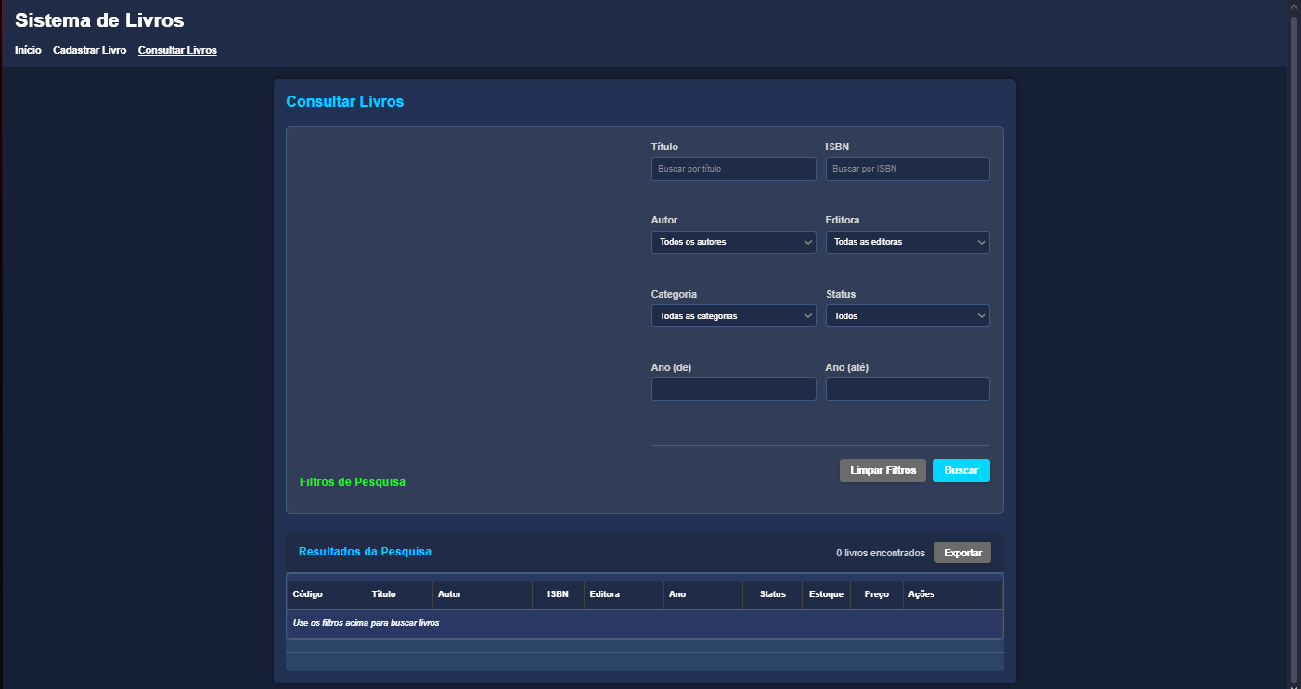
Tela – Consultar Livros

Slide 22
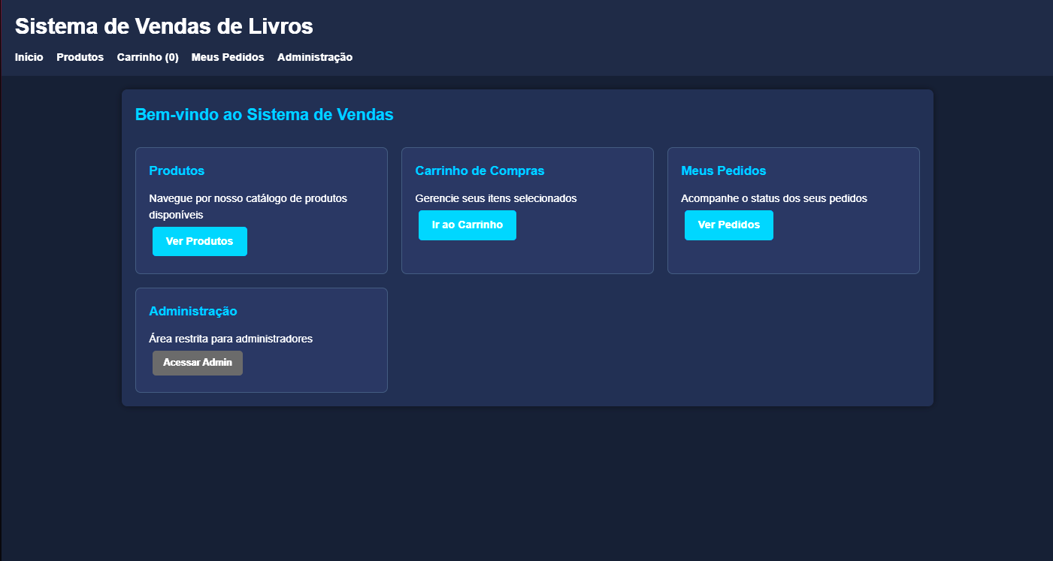
Tela – Gerenciador de Vendas

Slide 23
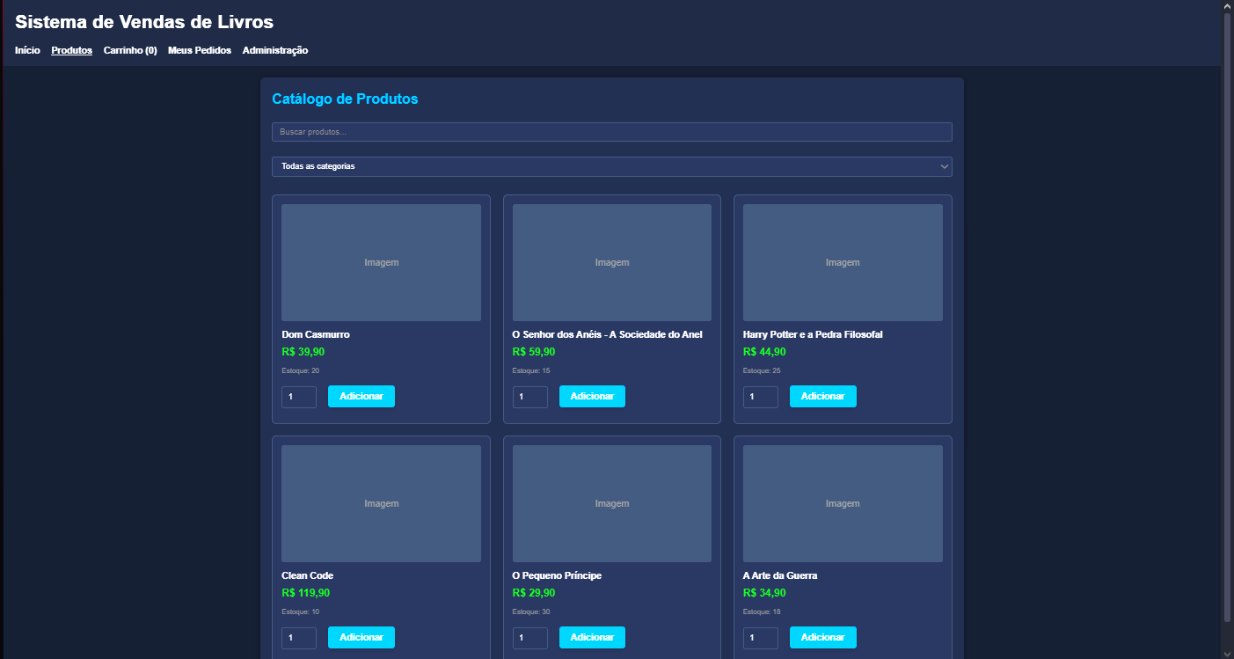
Tela – Produtos

Slide 24
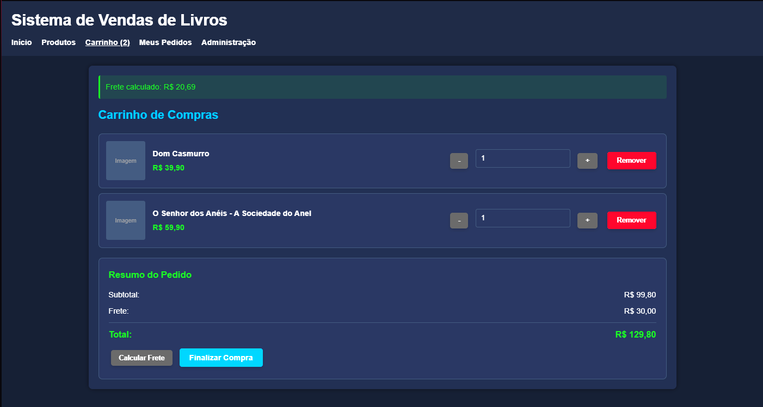
Tela – Carrinho

Slide 25
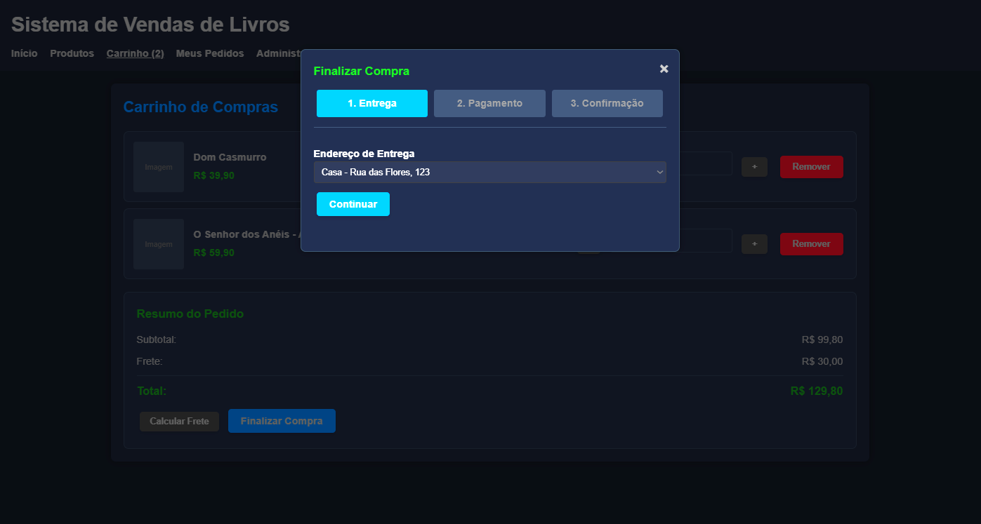
Tela – Carrinho

Slide 26
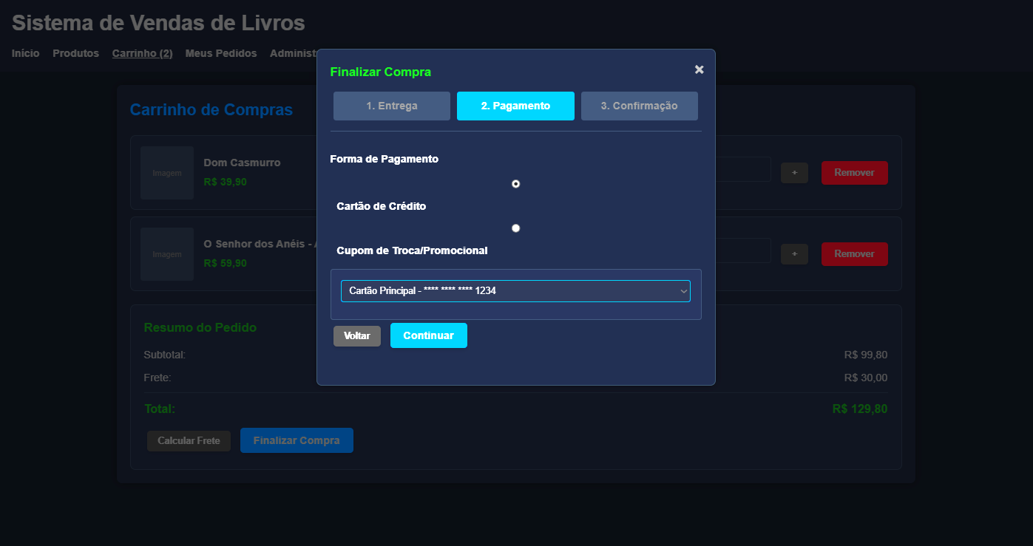
Tela – Carrinho

Slide 27
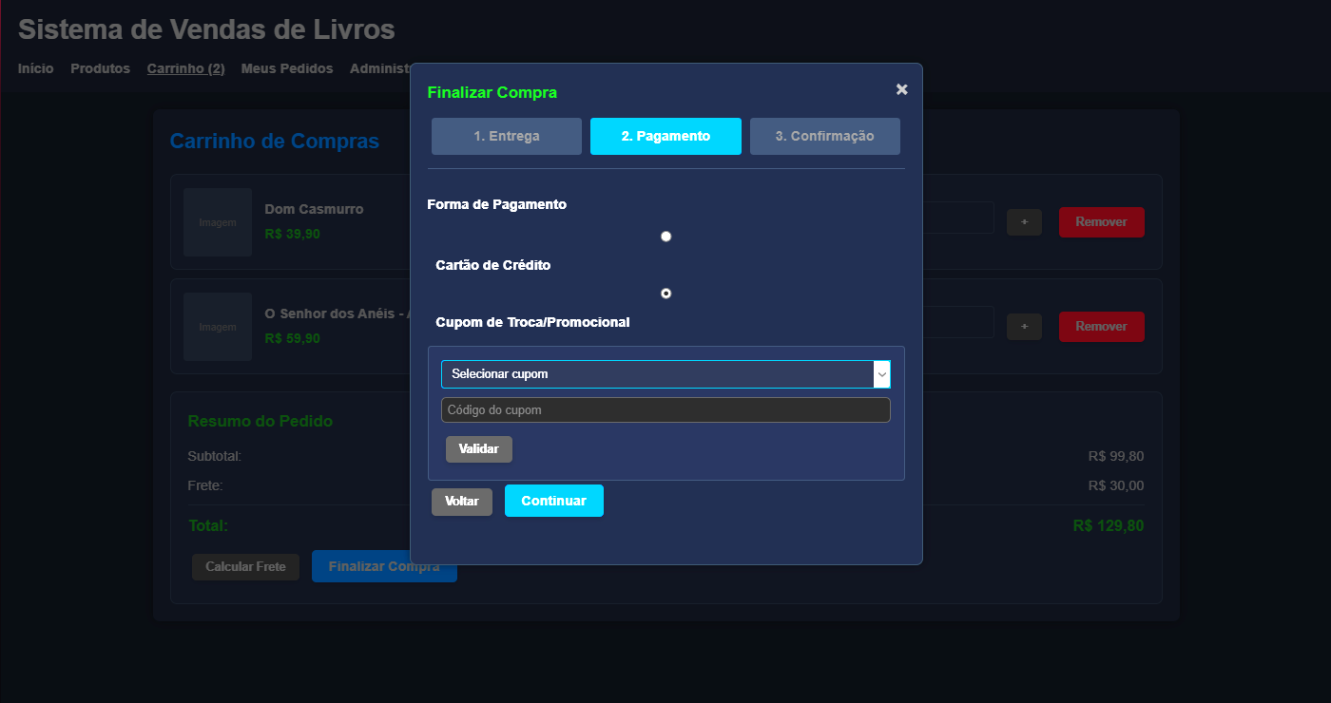
Tela – Carrinho

Slide 28
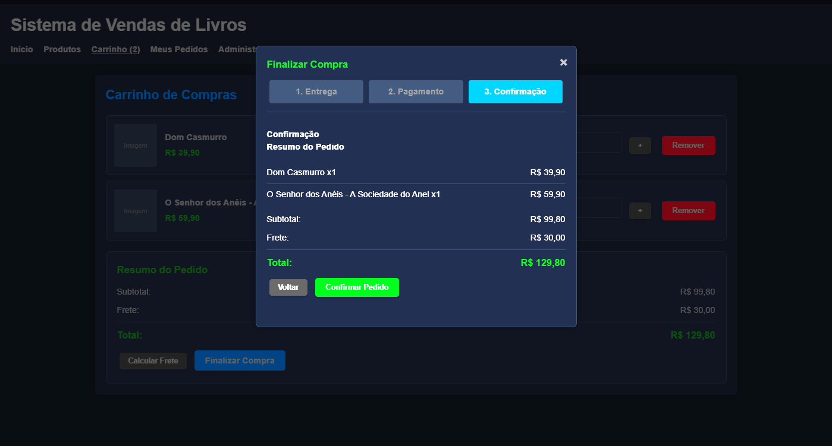
Tela – Carrinho

Slide 29
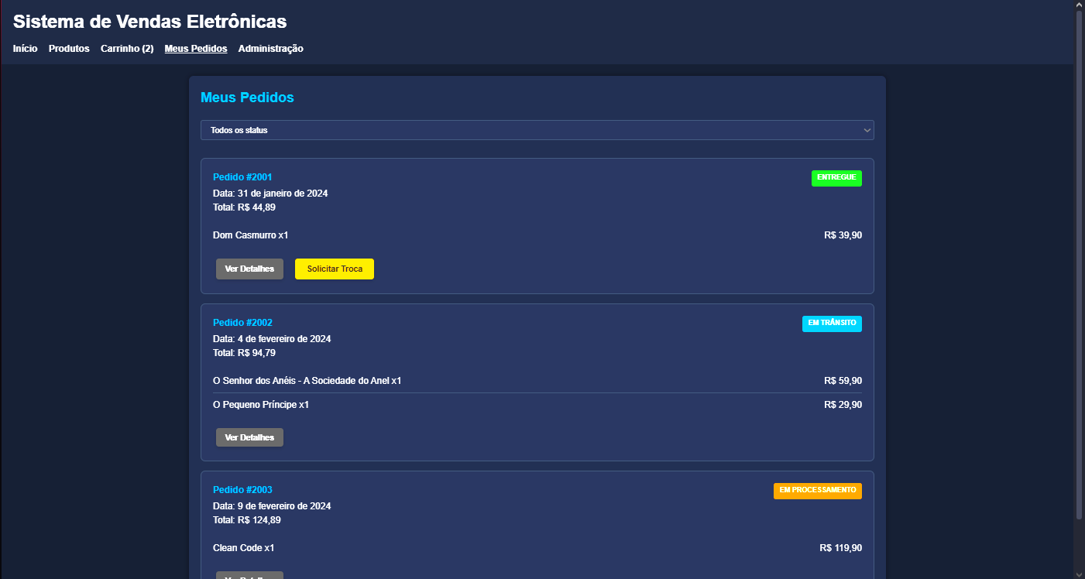
Tela – Meus Pedidos

Slide 30
Tela – Meus Pedidos

Slide 31
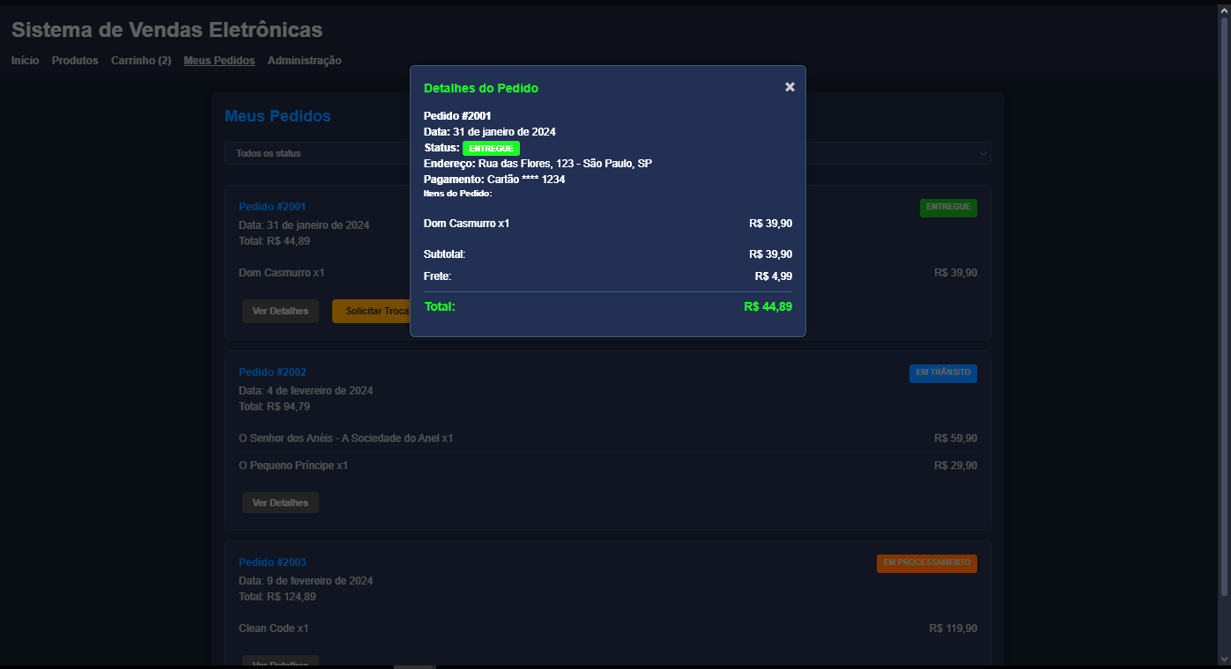
Tela – Meus Pedidos

Slide 32
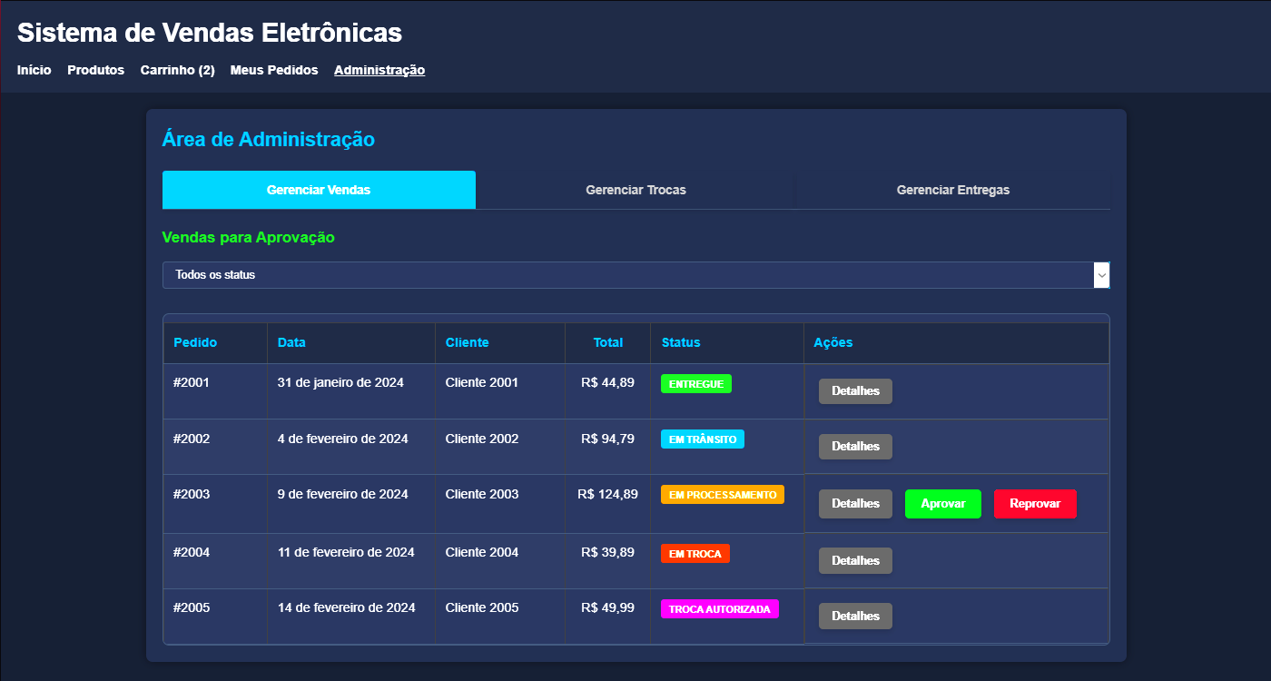
Tela – Admin (Vendas)

Slide 33
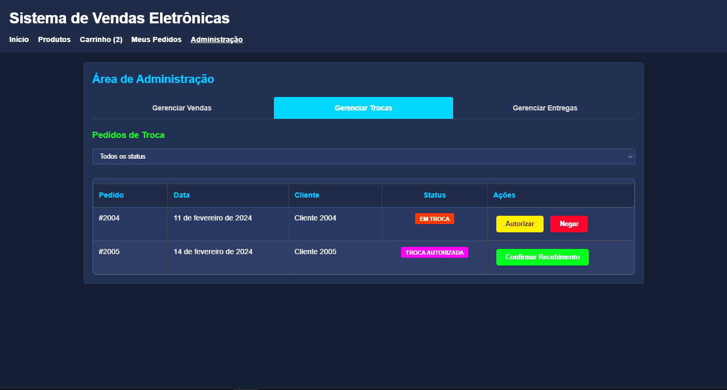
Tela – Admin (Vendas)

Slide 34
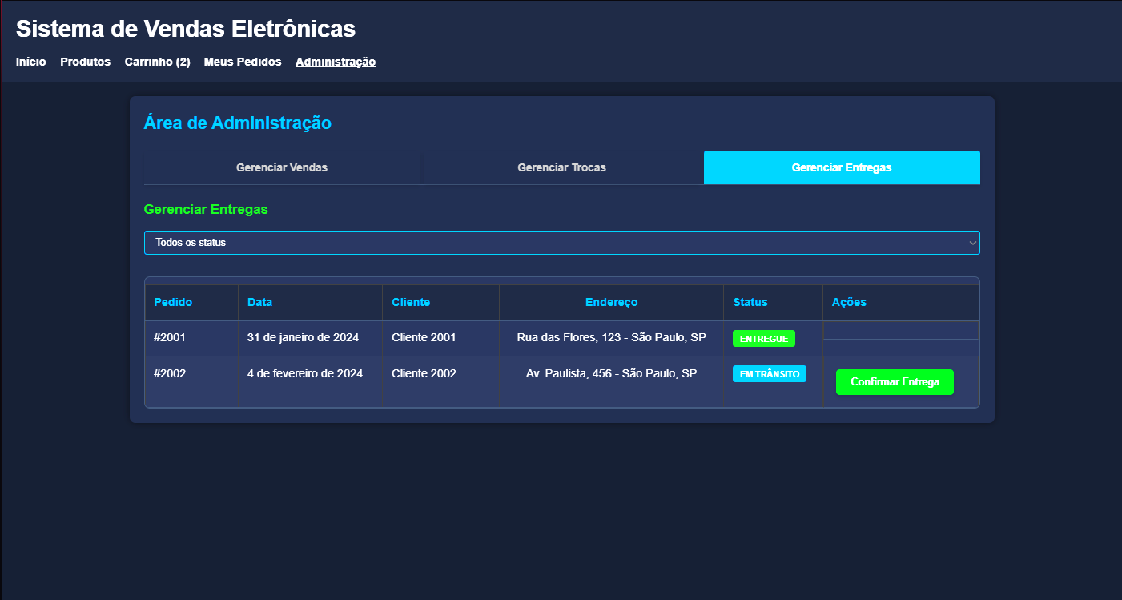
Tela – Admin (Vendas)

Slide 35
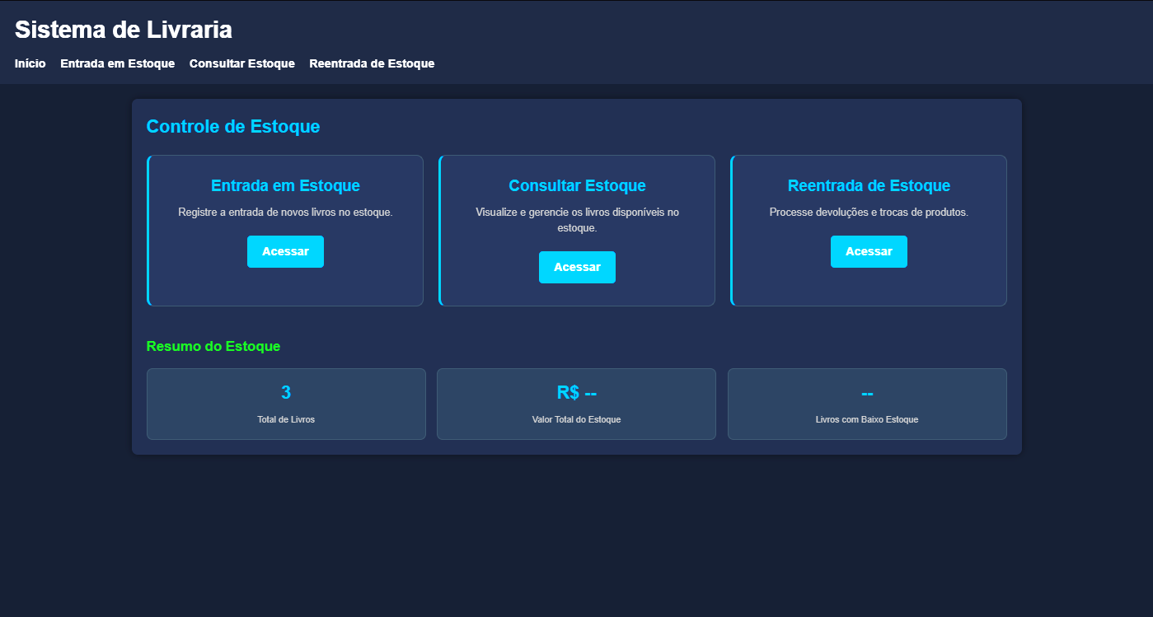
Tela – Estoque

Slide 36
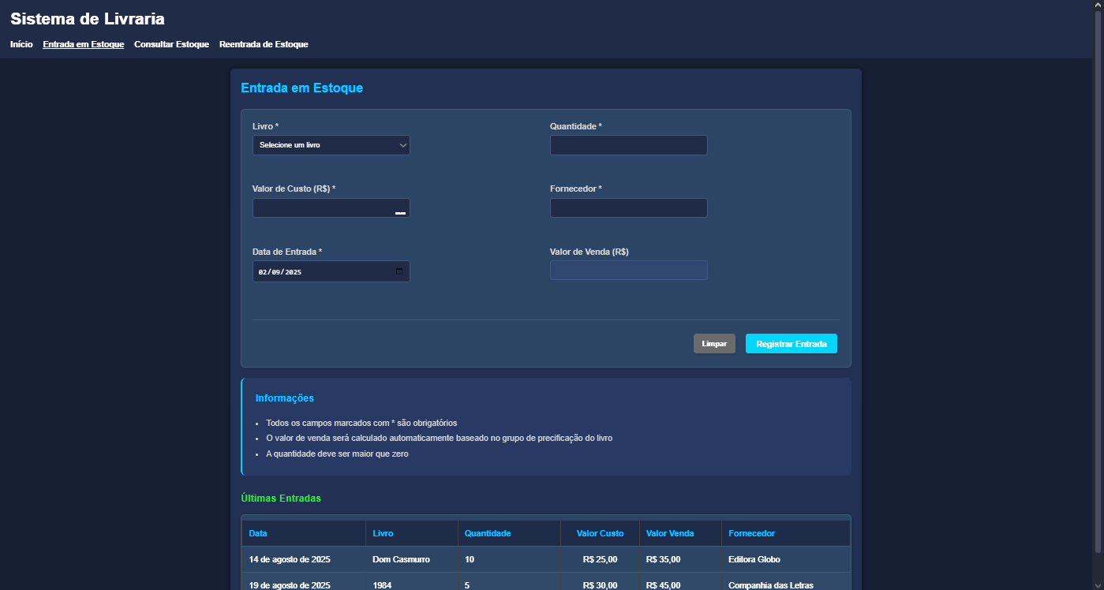
Tela – Entrada em Estoque

Slide 37
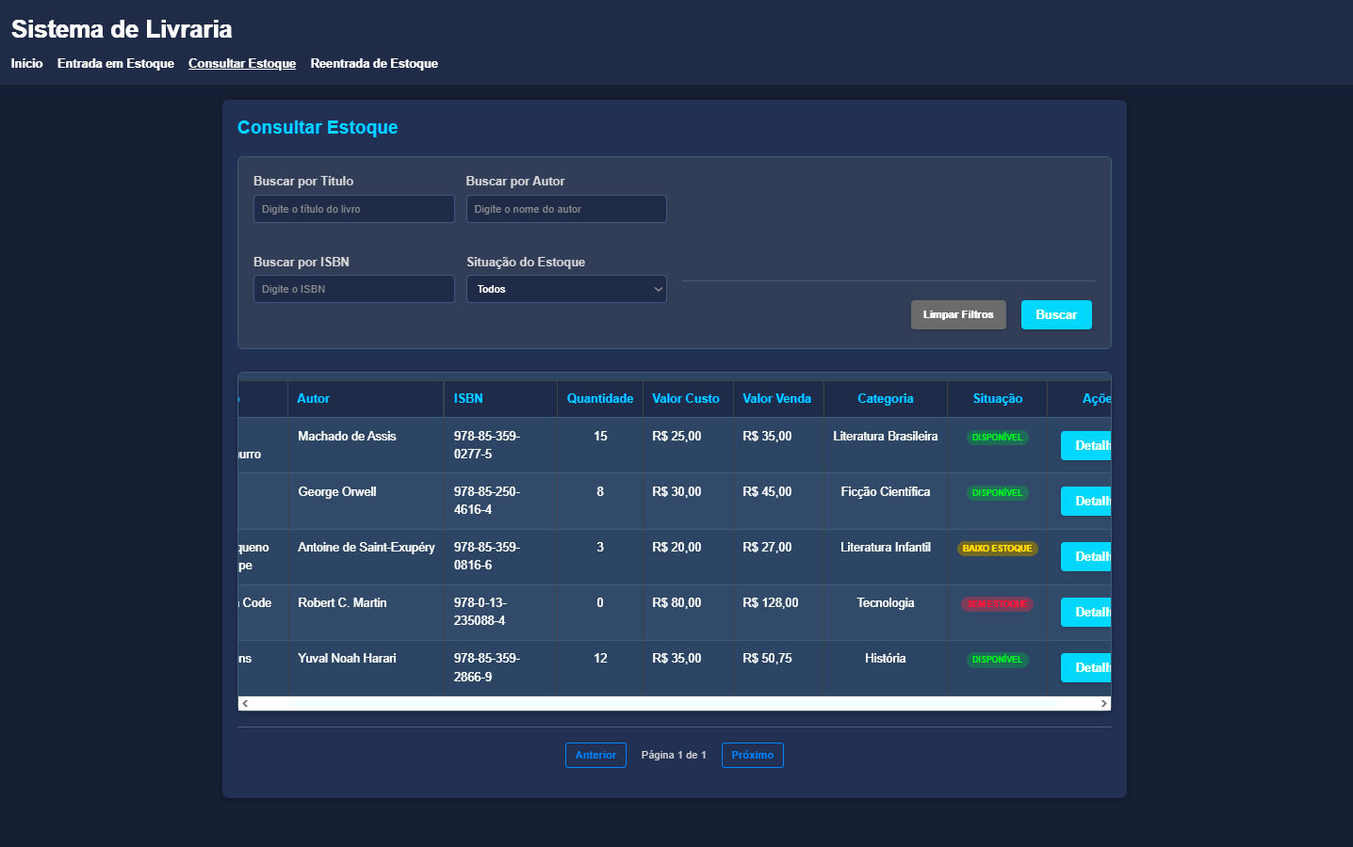
Tela – Consultar Estoque

Slide 38
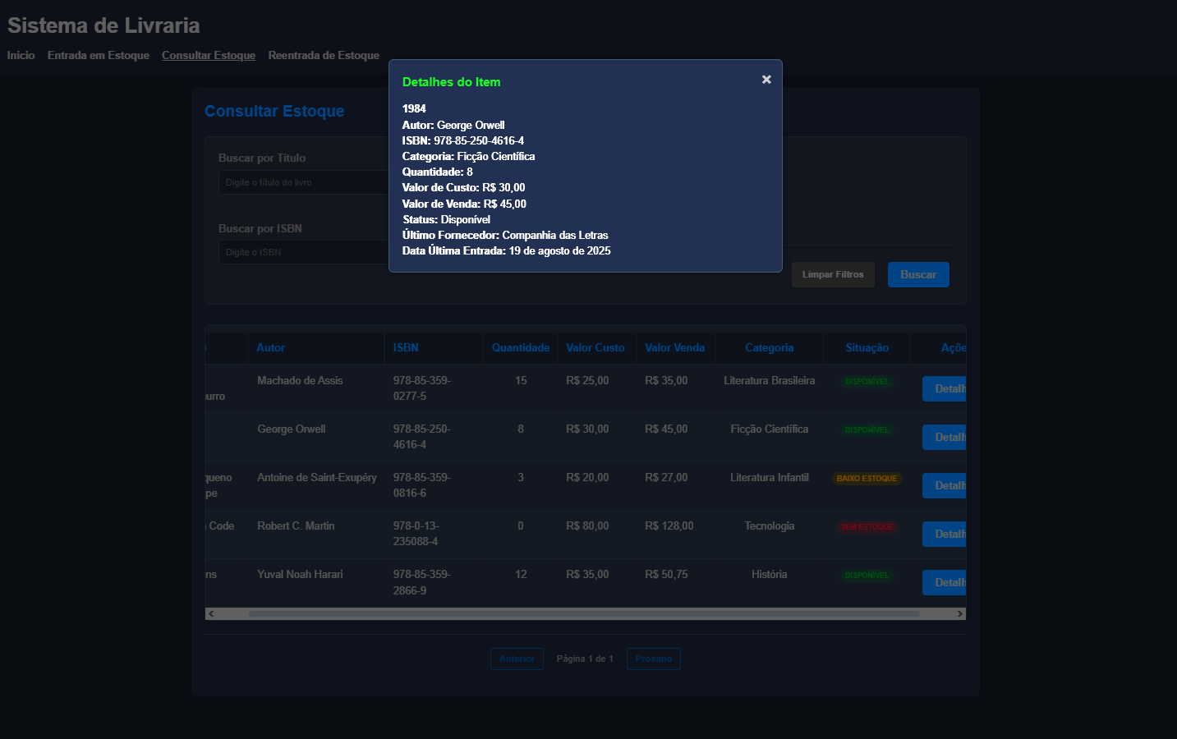
Tela – Consultar Estoque

Slide 39
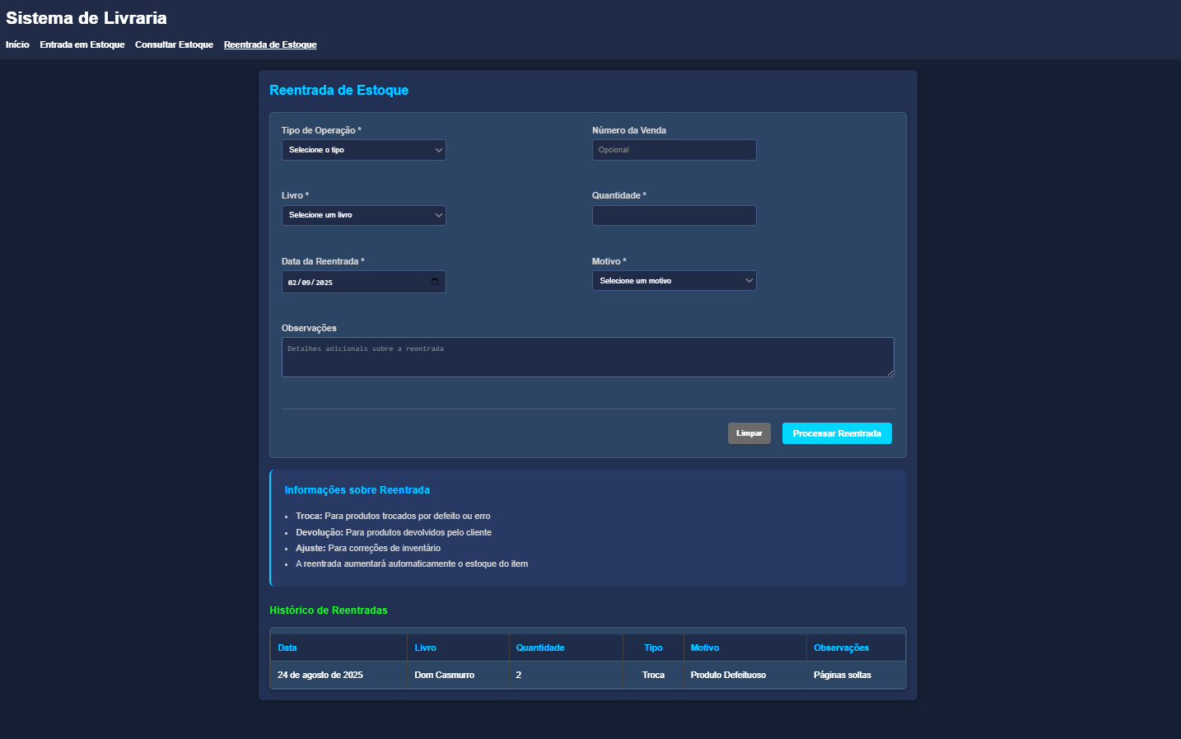
Tela – Reentrada de Estoque

Slide 40
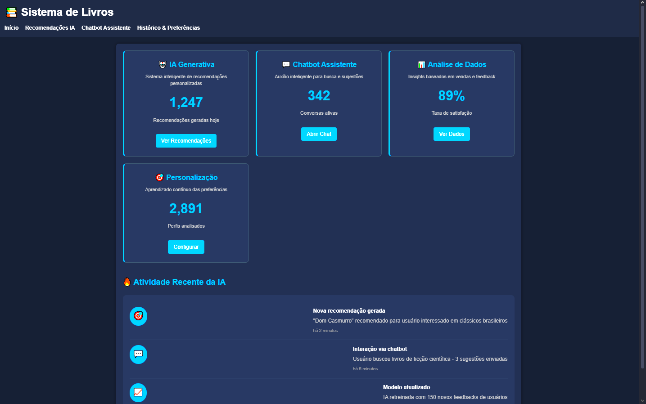
Tela – IA

Slide 41
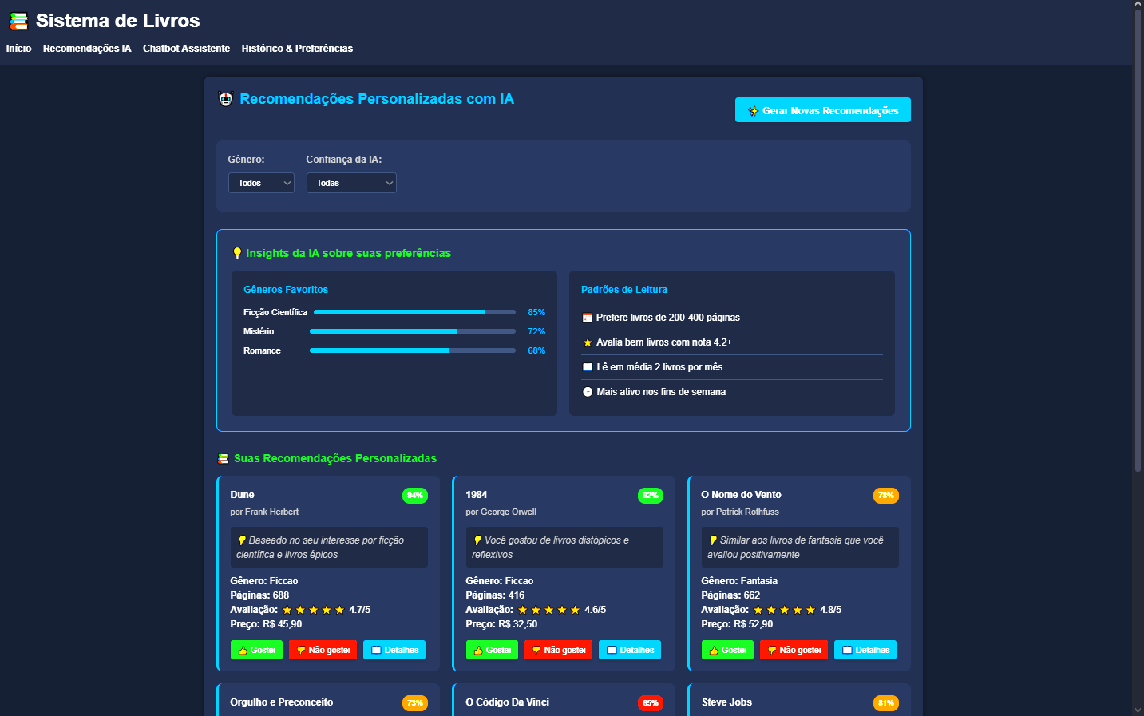
Tela – Recomendações IA

Slide 42
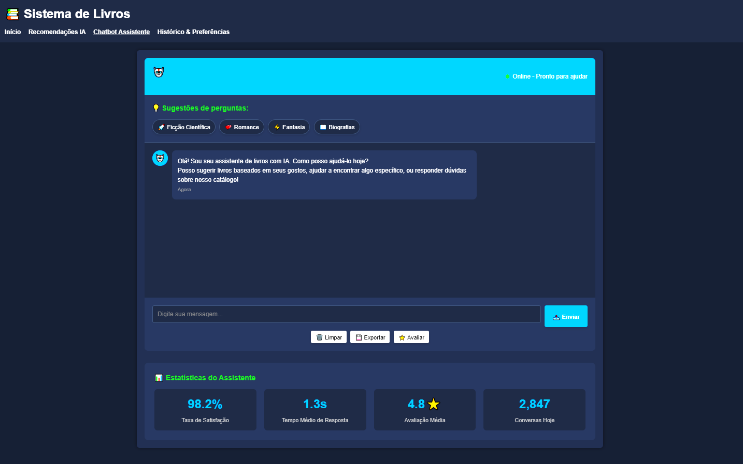
Tela – Chatbot

Slide 43
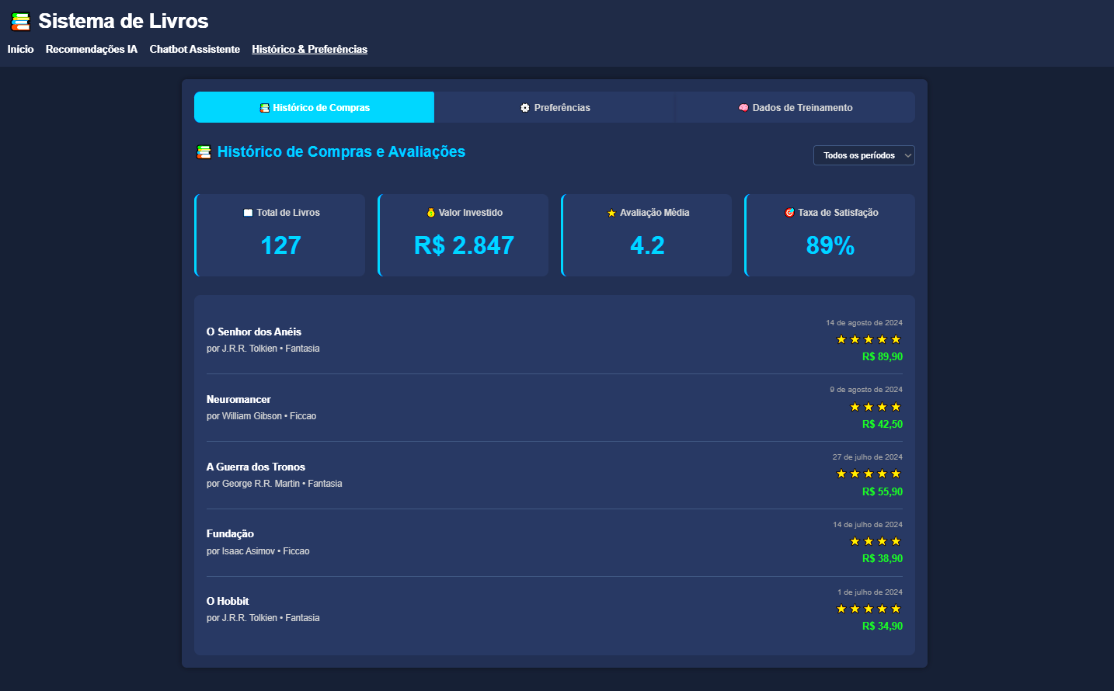
Tela – Histórico e Preferências

Slide 44
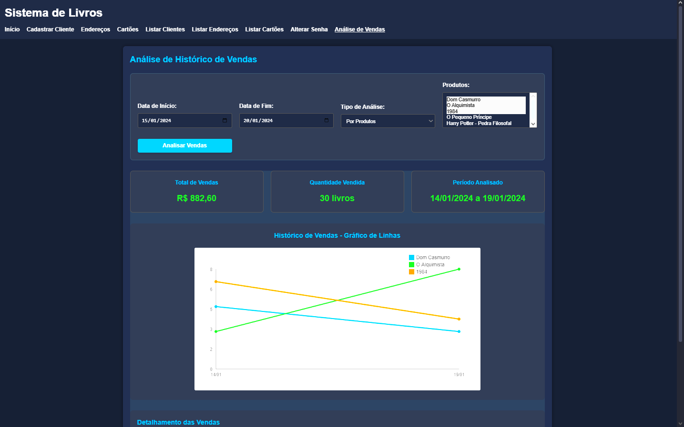
Tela – Análise

Slide 45
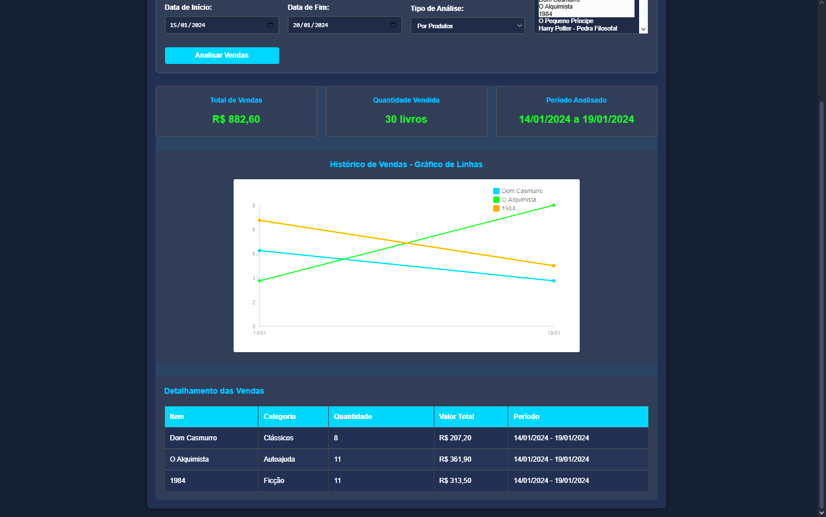
Tela – Análise

Slide 46
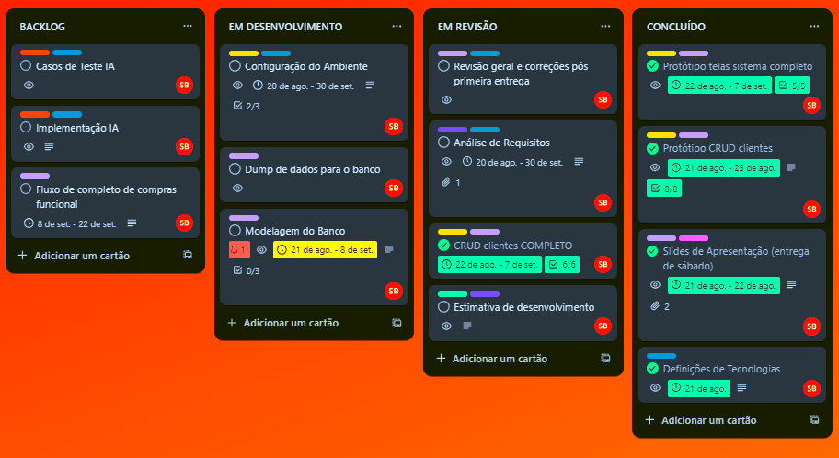
ENTREGA – 09/09/2025
https://trello.com/b/2b0kenFL/meu-quadro-do-trello

Slide 47
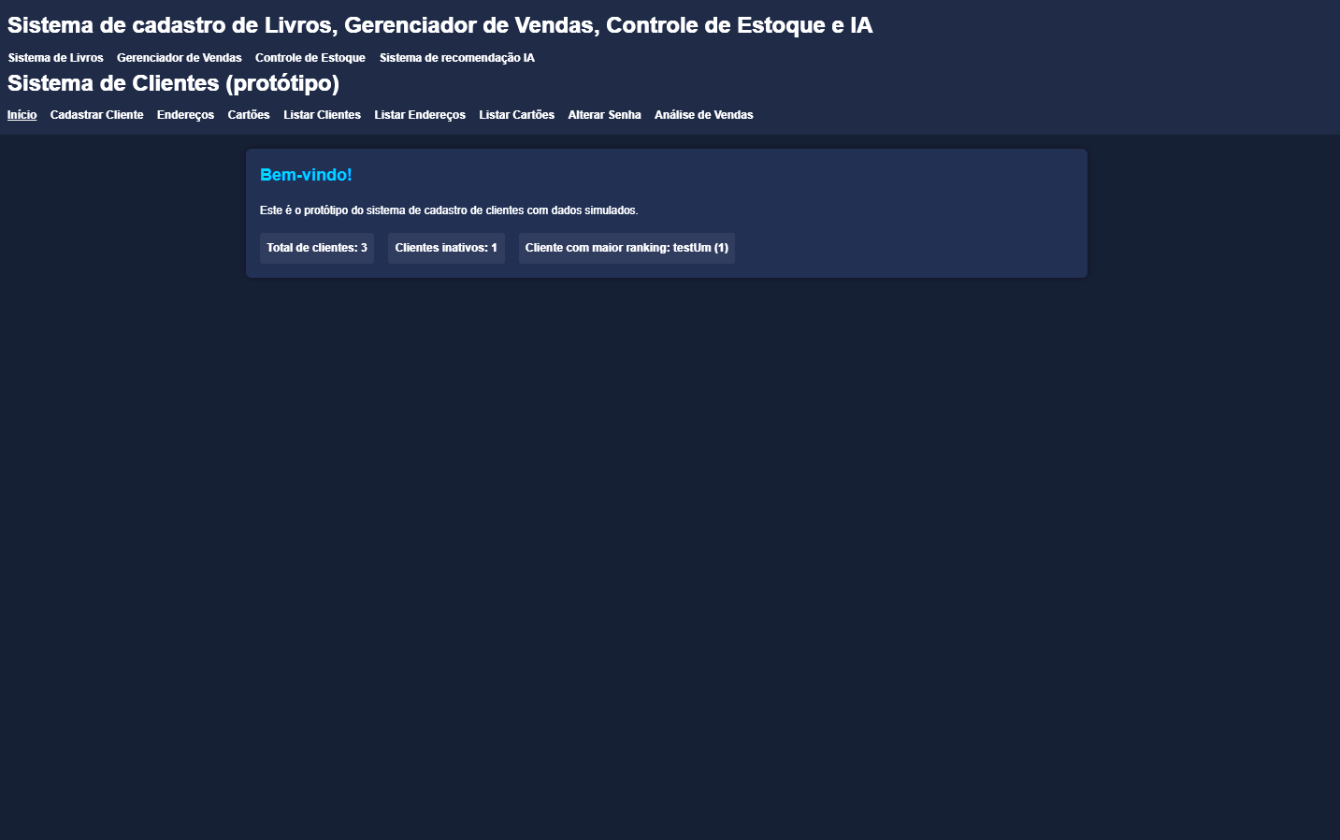
Tela – Início

Slide 48
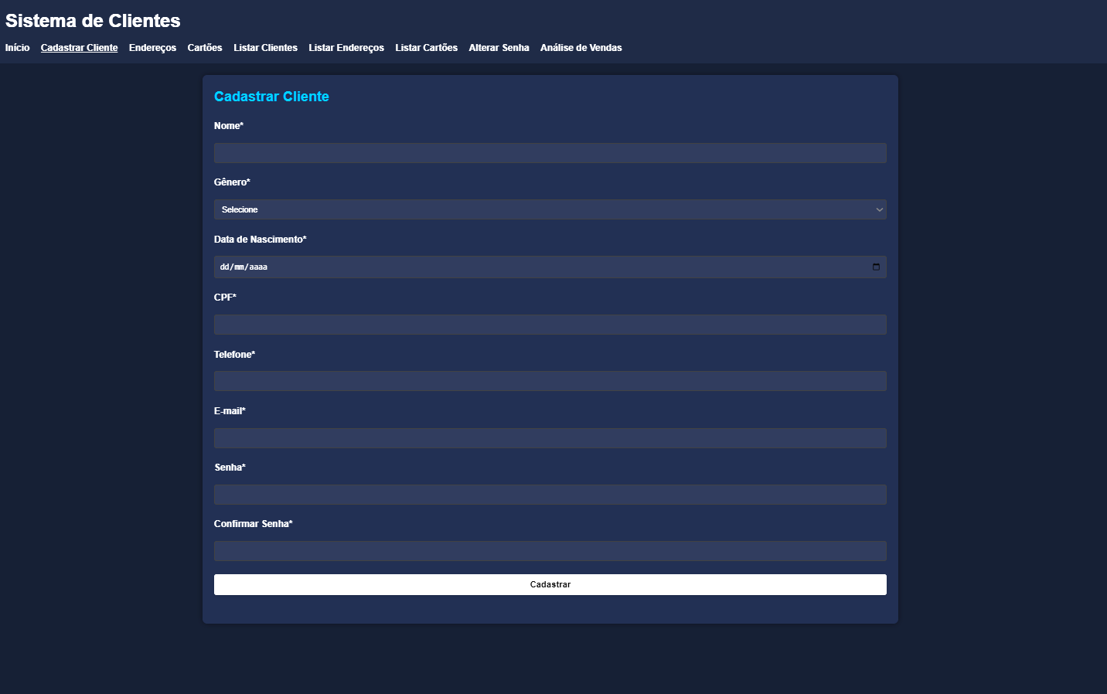
Tela – Cadastrar Clientes

Slide 49
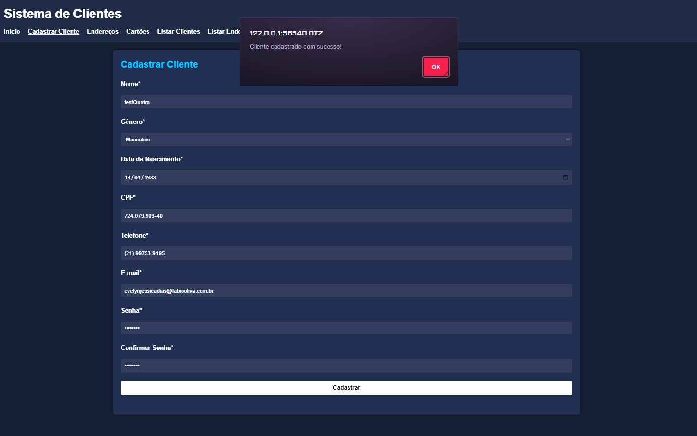
Tela – Clientes (cadastro)

Slide 50
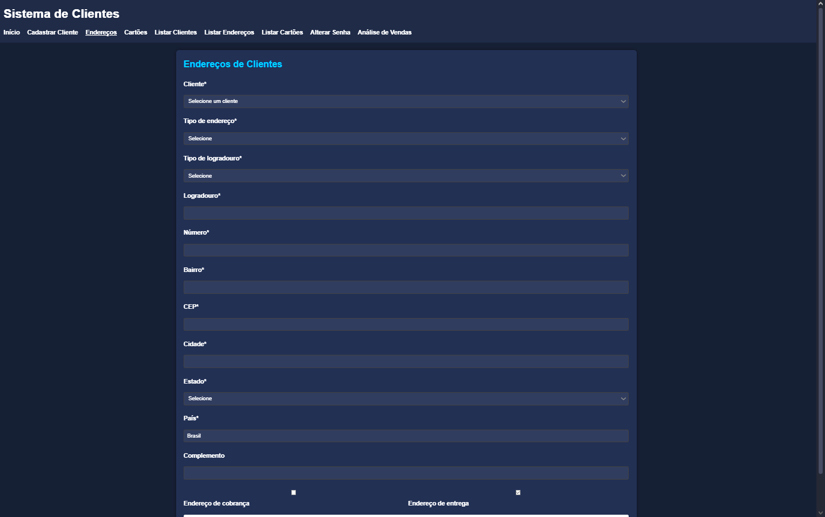
Tela – Endereços

Slide 51
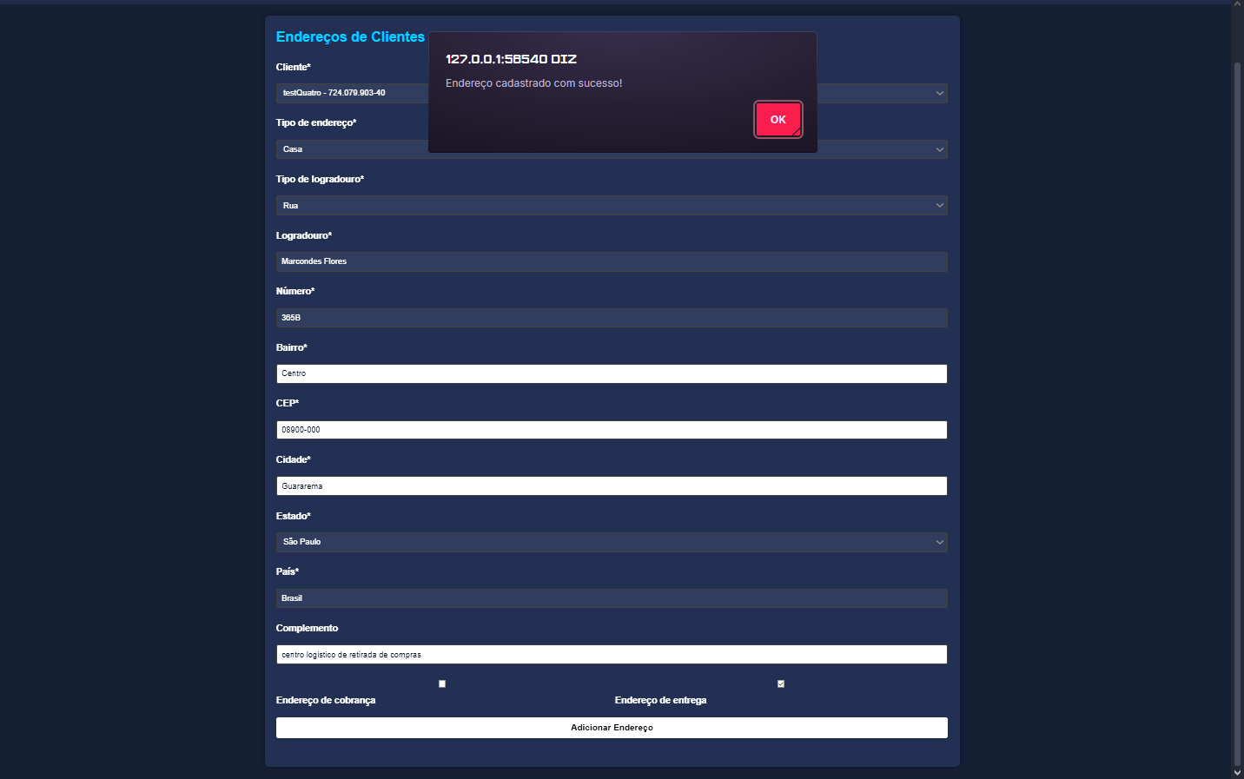
Tela – Endereços (cadastro)

Slide 52
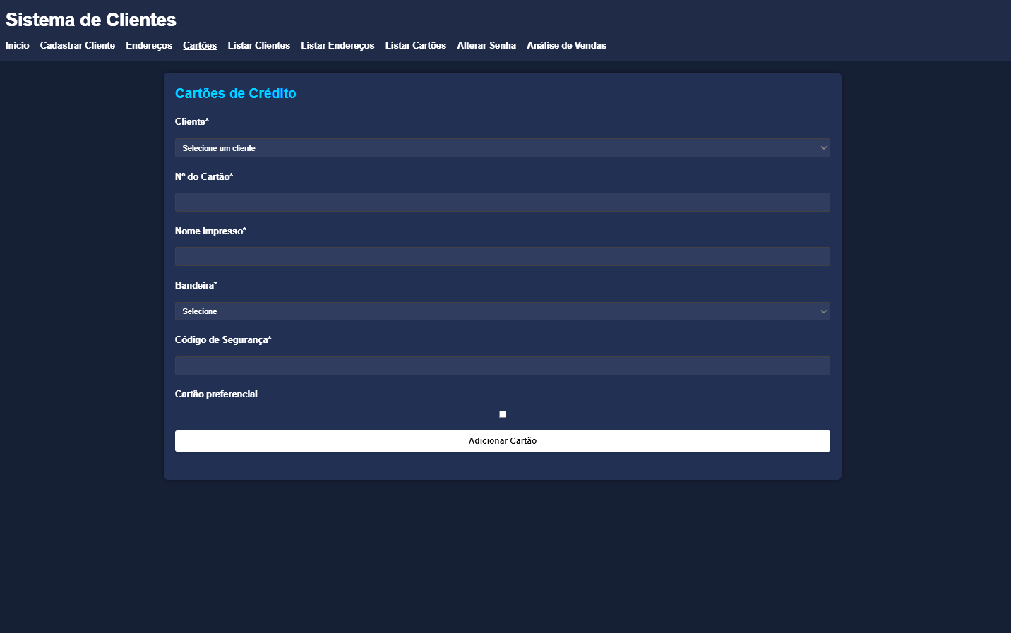
Tela – Cartões

Slide 53
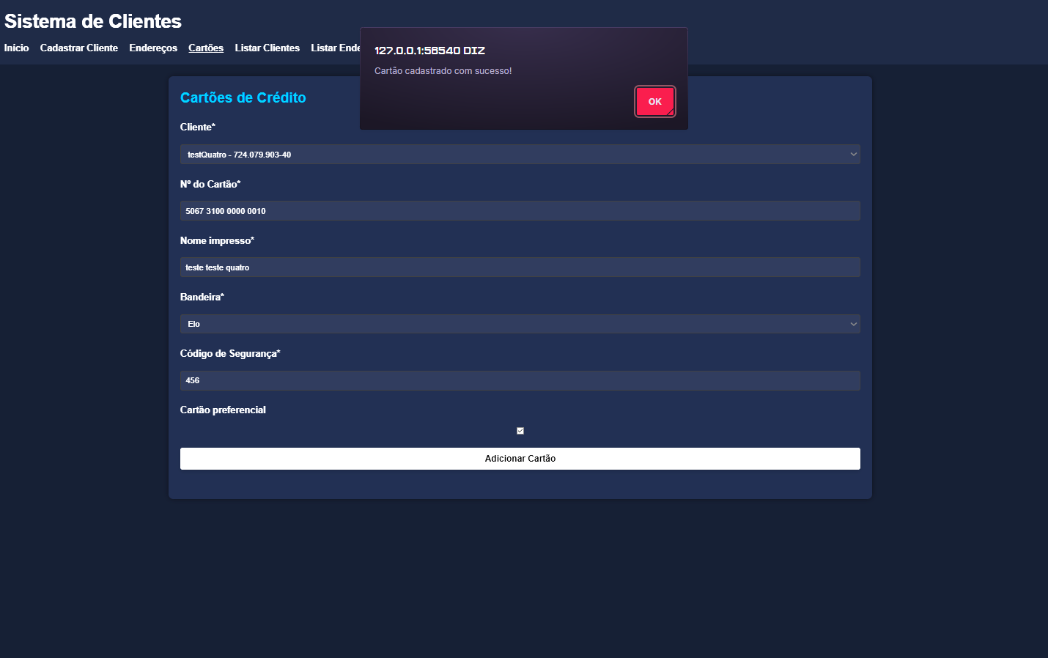
Tela – Cartões (cadastro)

Slide 54
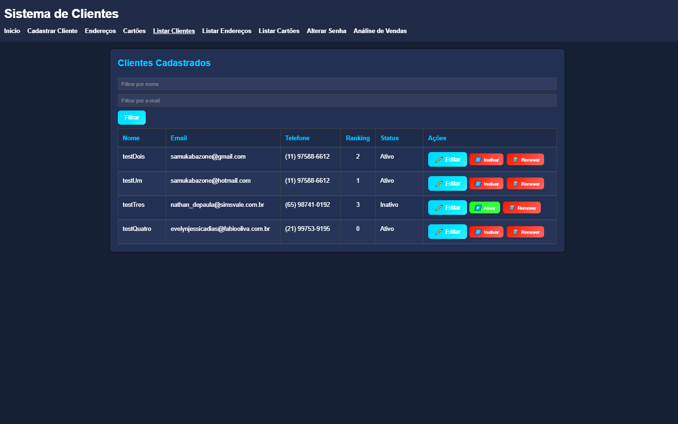
Tela – Clientes (listagem)

Slide 55

Tela – Clientes (filtro)

Slide 56

Tela – Clientes (editar)

Slide 57

Tela – Clientes (remover)

Slide 58

Tela – Endereço (listagem)

Slide 59

Tela – Endereço (editar)

Slide 60

Tela – Cartões (listagem)

Slide 61

Tela – Cartões (editar)

Slide 62

Tela – Alterar senha (sem login)

Slide 63

Tela – Alterar Senha (sucesso)

